Slide 1
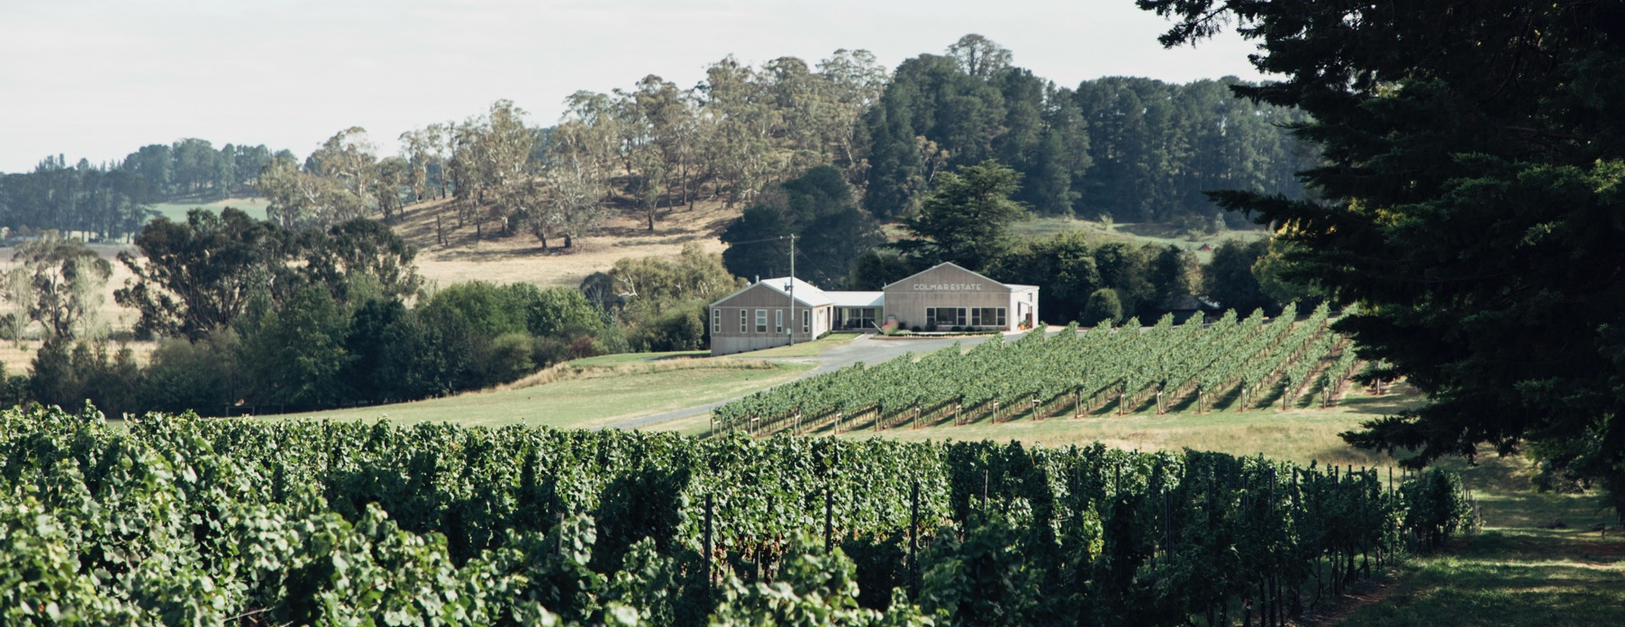
ORANGE
Notes:
Orange Region dikenal dengan posisi ketinggiannya, tetapi terdapat lebih banyak yang ada di wilayah ini selain dari berapa meter tingginya di atas permukaan laut. Ciri khas daerah, kondisi, pembudidayaan anggur yang terus berkembang, dan praktik-praktk pembuatan anggur serta varietas buah anggur yang membuat wilayah ini meraih sukses.
Periksa catatan-catatan ini untuk informasi salindia tambahan dan usulan poin untuk diskusi. Untuk mengunduh lebih banyak topik dan sumber daya, termasuk presentasi seperti ini, kunjungi www.australianwinediscovered.com

Slide 2


Dibuat dari anggur yang ditanam pada variasi iklim yang sangat beragam, melintasi lanskap jutaan tahun dalam pembuatannya, setiap gelas anggur Australia menceritakan sebuah kisah.
Seperti para pendahulu kita, petani dan pembuat anggur modern kita terus bersemangat, tangguh, dan kreatif; Terus-menerus didorong untuk menjajaki cara-cara baru untuk menyempurnakan teknik lama. Komunitas kami terhubung oleh rasa saling menghormati dan kecintaan bersama untuk membuat anggur yang luar biasa, sambil melindungi keajaiban alam untuk dinikmati generasi mendatang. Menerapkan pemikiran modern ke tanah kuno kami, kami memperlakukan eksperimen yang menyenangkan dengan sangat serius.
Jadi, jika Anda mencari cita rasa petualangan, biarkan anggur Australia menjadi kompas Anda. Karena dalam setiap botol anggur Australia, Anda akan merasakan keajaiban Australia – pengingat akan petualangan dan keragaman yang mendefinisikan budaya dan tanah kami.

Slide 3

AUSTRALIA
ORANGE

Slide 4
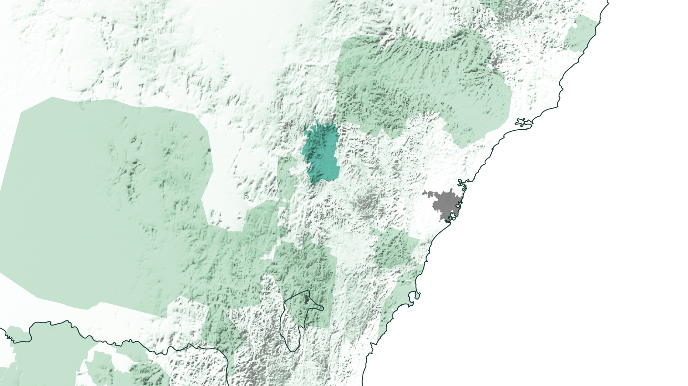
NSW
Sydney
ORANGE
Notes:
Terletak di lereng barat dari Pegunungan Great Dividing Range, di jantung zona anggur Pegunungan Tengah (Central Ranges), Orange adalah wilayah anggur yang terbesar, beriklim sejuk, dengan dataran yang sangat tinggi di New South Wales – dan merupakan wilayah anggur tertinggi di Australia.

Slide 5
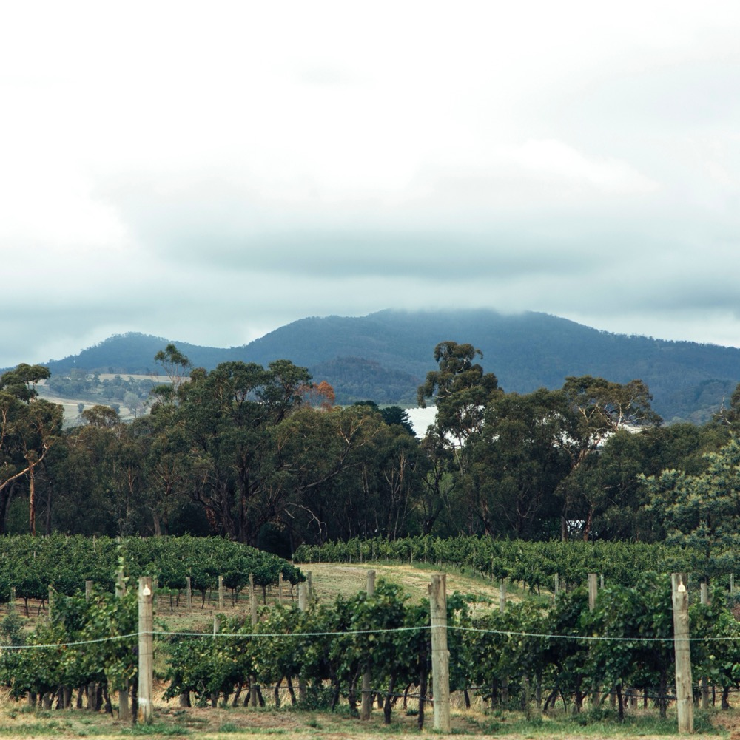
ORANGE
SEMUA TENTANG KETINGGIAN
Dalam sejarahnya yang singkat, Orange telah menempatkan dirinya sebagai suatu wilayah yang kecil tetapi sangat berpengaruh, terkenal untuk anggur dengan spektrum yang luas yang berkualitas tinggi, karena kondisi lingkungan hidupnya.
Wilayah anggur tertinggi di Australia.
Iklim yang sejuk, tanah vulkanik yang kaya dengan beragam geologi.
Varietas klasik yang biasanya dicari, tetapi memiliki berbagai varietas alternatif dengan performa yang baik.
Sebuah tempat gastronomi yang terkenal

Slide 6
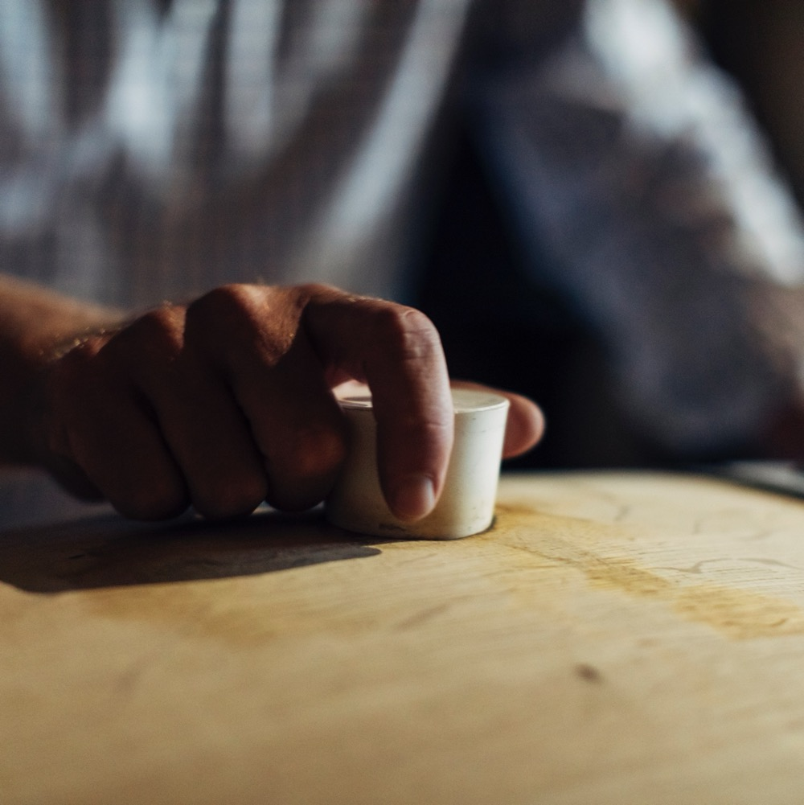
HARI INI KITA AKAN MEMBAHAS
Sejarah Orange
Geografi, iklim dan tanah
Pembudidayaan dan pembuatan anggur
Varietas yang terkemuka

Slide 7
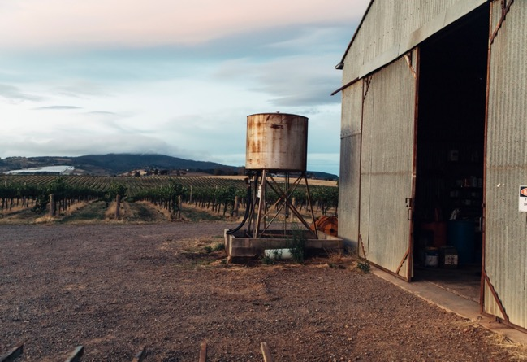
1844
SEJARAH
1851
ORANGE
Ladang emas komersial pertama di Australia ditemukan tepat di luar Orange, memacu perkembangan yang cukup besar di kawasan ini selama tahun-tahun berikutnya.
John Glasson menanam buah anggurnya yang pertama di wilayah ini untuk produksi anggur di Byng.
1846
Akhir 1850an – 1860an
Situs untuk desa Orange secara resmi didirikan
Lebih banyak perkebunan anggur didirikan di seluruh wilayah ini, oleh John Hicks di Canobolas pada tahun 1858, dan oleh Catherine dan John Bohringer, yang menanam Muscatel, Verdelho, Riesling, Shiraz dan Pinot Noir di Borenore antara 1865 dan 1866.

Slide 8
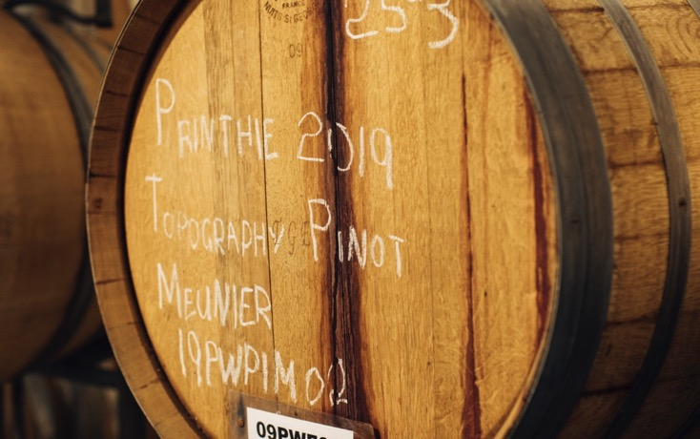
1880an
Penanaman kebun buah dan budidaya anggur dimulai, pada akhirnya mengalahkan gandum dan bertumbuh menjadi industri utama di Orange.
1877
1952
1980an
Stasiun kereta api Orange dibuka, memungkinkan petani untuk mengalihkan hasil panen mereka ke pasar dengan lebih murah dan lebih cepat.
Ahli pembudidayaan Pemerintah NSW Harry Manuel menanam kebun anggur eksperimental seluas lima hektar dengan Jack Pryde di Molong
Komunitas pembuatan anggur modern berkembang dimulai dari Perkebunan anggur Nashdale Vineyard, Millthorpe (sekarang Sons & Brothers), Midas Tree (sekarang Cargo Road Wines), Bloodwood Wines dan Canobolas-Smith Wines.

Slide 9
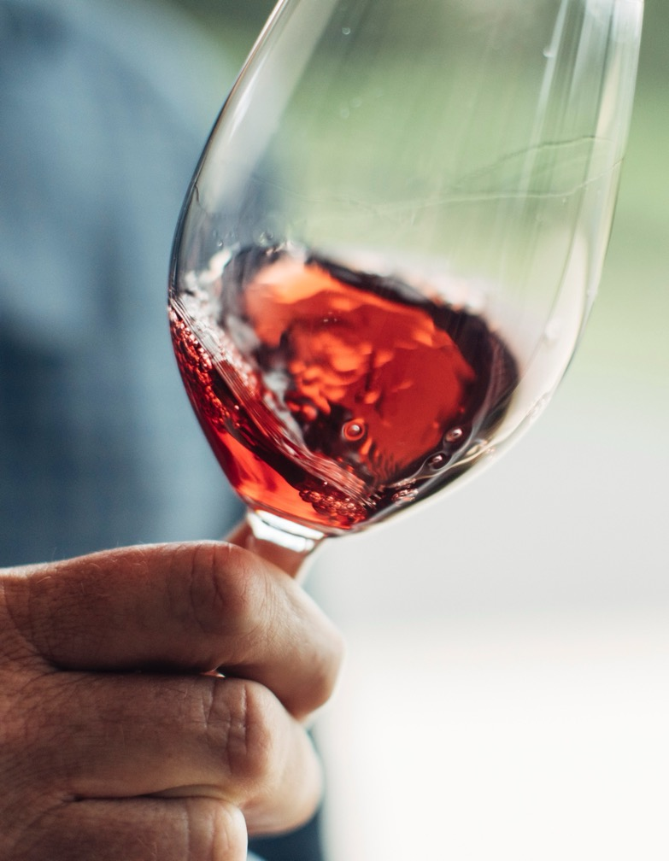
HARI INI
Orange sekarang menjadi destinasi gourmet yang terkenal dengan budaya makanan dan anggur yang mapan dan dihormati. Wilayah ini adalah rumah bagi lebih dari 60 winery dan 40 tempat penjualan dan cicip anggur (cellar doors) – banyak di antaranya dalam skala kecil dan dikelola keluarga.
1997
Orange resimi menjadi area Australia GI di wine zona Central Ranges
1988
2002
Philip Shaw membeli dan menanam pohon anggur seluas 47 hektar di perkebunan anggur Koomooloo
Orange Wine Show perdana diadakan
Notes:
USULAN POIN UNTUK DISKUSI :
– Apa makna dari sejarah Orange yang secara relatif singkat sebagai wilayah anggur bagi pembudidayaan dan pembuatan anggur hari ini?
– Mengingat sejarah pertaniannya yang substantif, menurut Anda mengapa Orange baru muncul sebagai wilayah anggur baru-baru ini?

Slide 10
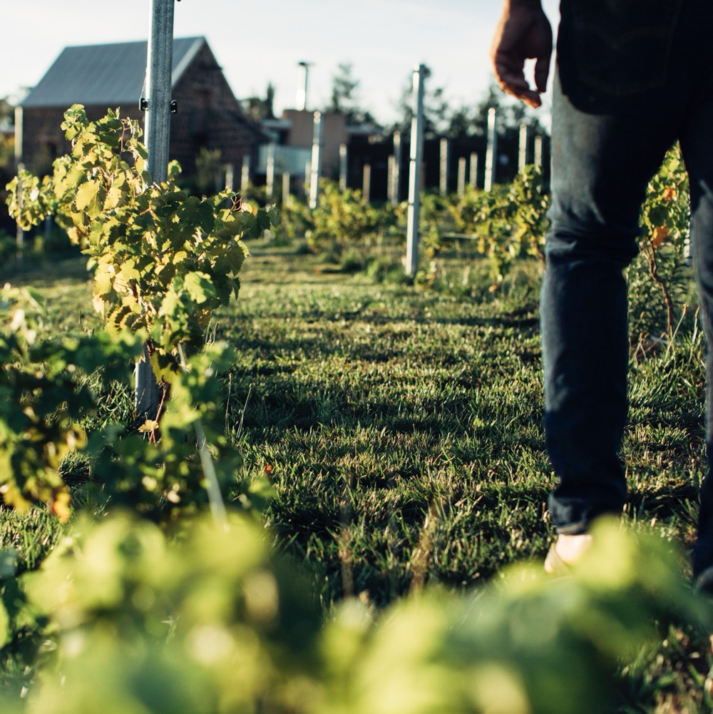
GEOGRAFI, IKLIM
DAN TANAH
SEJUK, TERELEVASI DAN INDAH
Terletak di 200km bagian barat Sydney, di Pegunungan Tengah (Central Ranges) New South Wales.
Wilayah anggur tertinggi di Australia.
Iklim Kontintental yang sangat dipengaruhi oleh ketinggiannya
Lanskap lereng dan tanah yang kaya dan beragam karena kegiatan vulkanik lebih dari 10 juta tahun yang lalu.
Notes:
Gunung Canobolas, gunung berapi yang telah lama punah, memiliki pengaruh besar di wilayah tersebut. Serangkaian letusan yang terjadi lebih dari 10 juta tahun yang lalu, dan erosi yang terjadi sejak itu, telah memunculkan lanskap yang kaya dan landai miring dengan beragam geologi, jenis tanah, dan usia, yang semuanya ditentukan oleh elevasi. Iklim benua yang sejuk adalah hasil dari ketinggian yang tinggi, dengan suhu dan pola cuaca diatur oleh kedekatannya dengan Gunung Canobolas. Atribut geografis dan iklim yang khas ini membuat wilayah pertanian yang berkembang dan menciptakan kondisi yang ideal untuk produksi anggur iklim dingin dengan kualitas tinggi.

Slide 11
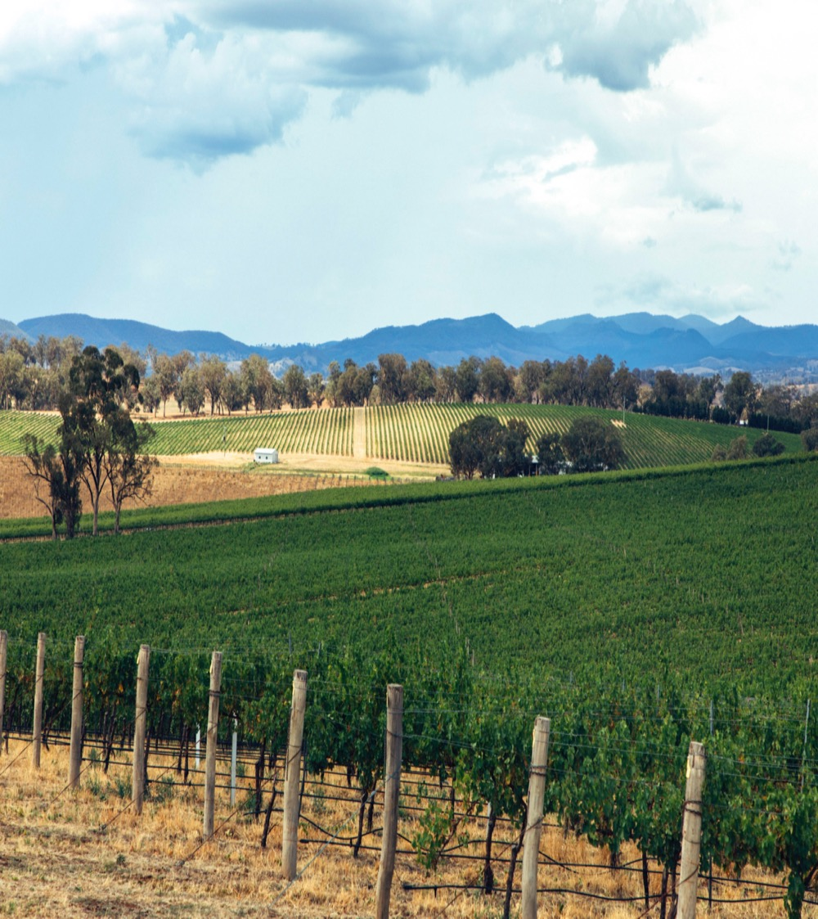
IKLIM
KETINGGIAN
KONTINENTAL
SANGAT
TINGGI
1000m +
(>3,280kaki +)
ORANGE
600–1,046M (1,968–3,432KAKI)
TINGGI
750–999m
(2,460–3,279kaki)
SEBAGIAN BESAR TERGANTUNG PADA KETINGGIANNYA
SEDANG
500–749m
(1,640–2,459kaki)
RENDAH
0–499m
(0–1,639kaki)
Notes:
Rata rata suhu Januari : 21.6˚C (71°F)
Curah hujan musim tanam : 450mm (18in)

Slide 12
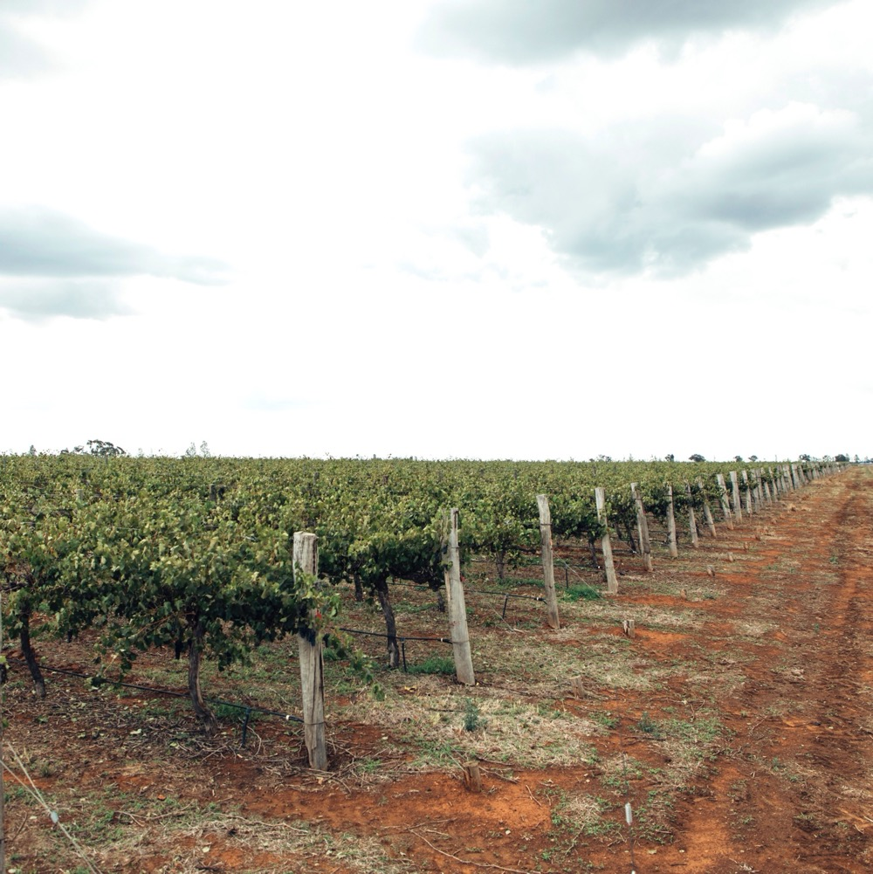
TANAH
Tanah yang kaya, merupakan tanah vulkanik dan masuk dalam 4 kelompok utama:
Tanah liat merah-coklat gelap, drainase cepat, dan gembur yang berasal dari basalt dekat Gunung Canobolas.
Tanah lempung liat berwarna merah-coklat/kuning-coklat gelap yang subur yang asalnya merupakan tanah campuran termasuk abu vulkanik.
Tanah lempung podzolik coklat kemerahan yang cukup subur, melapisi lapisan dasar berupa kerikil, lempung sedang, dan serpihan batuan.
Terra rossa dengan batuan kapur yang terlihat pada dataran rendah.
Notes:
USULAN POIN UNTUK DISKUSI :
– Apa yang membuat ketinggian merupakan faktor yang sangat penting di Orange? Bagaimana hal itu dapat berdampak pada keputusan yang dibuat oleh petani dan produsen?
–Bagaimana Gunung Canobolas berdampak pada evolusi Orange sebagai wilayah anggur?

Slide 13
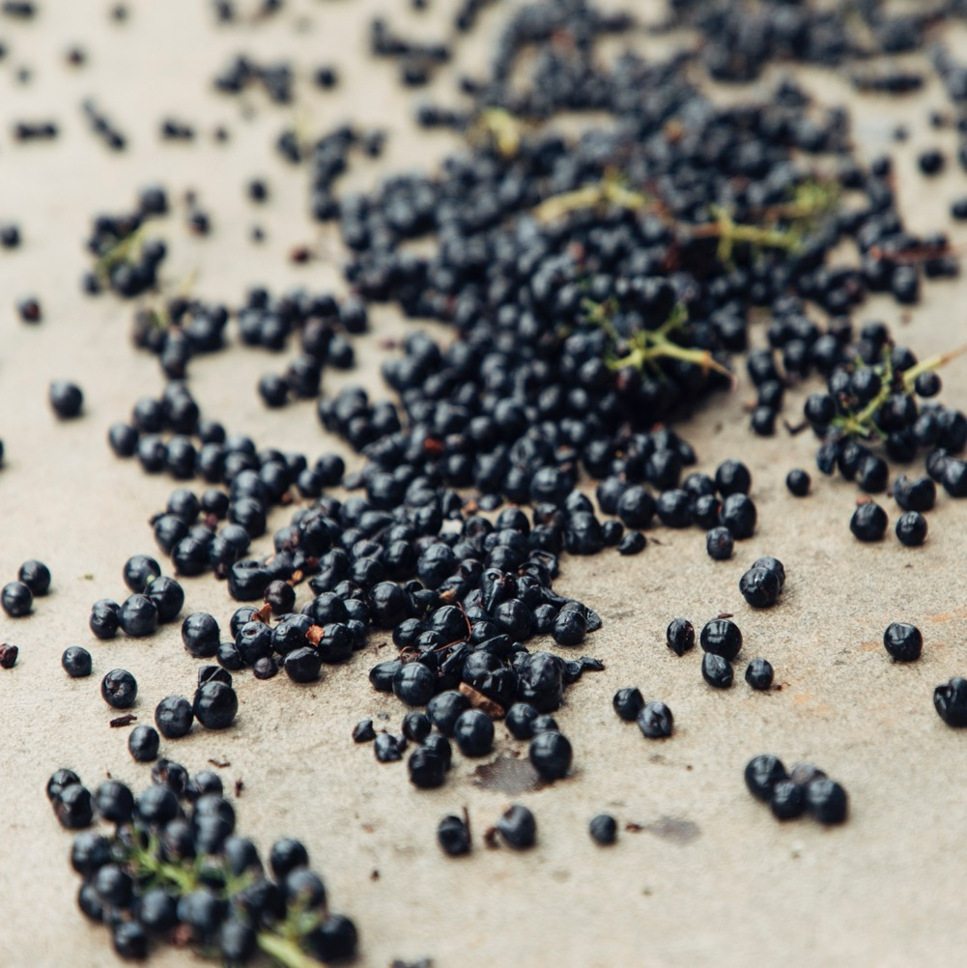
PEMBUDIDAYAAN DAN PEMBUATAN ANGGUR
DI ORANGE

Slide 14
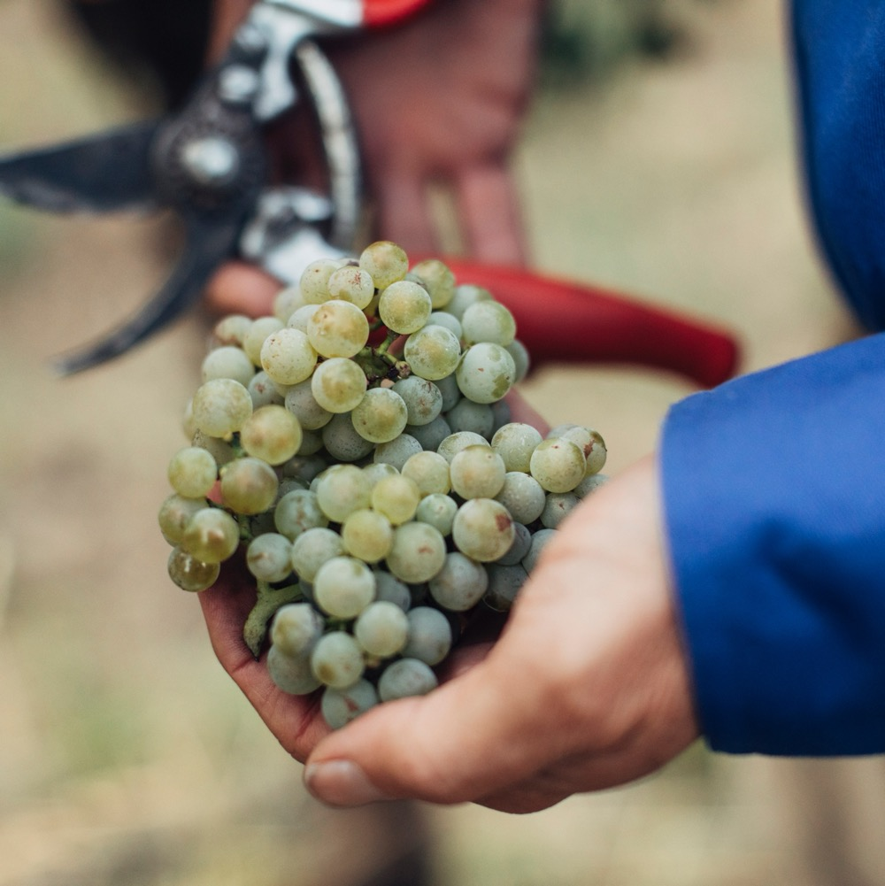
PENANAMAN BUAH
ANGGUR
DI ORANGE
Kondisinya sesuai untuk serangkaian varietas buah anggur
Pemilihan daerah tanam merupakan hal yang vital, dengan jenis tanah dan kondisi cuaca yang sangat tergantung pada ketinggian
Perkebunan anggur menyerap banyak tenaga kerja, dikarenakan banyak yang dikerjakan menggunakan tangan.
Praktik-praktik penanaman yang ramah lingkungan prioritasnya semakin meningkat.
Panen: pertengahan-Februari sampai akhir April.

Slide 15
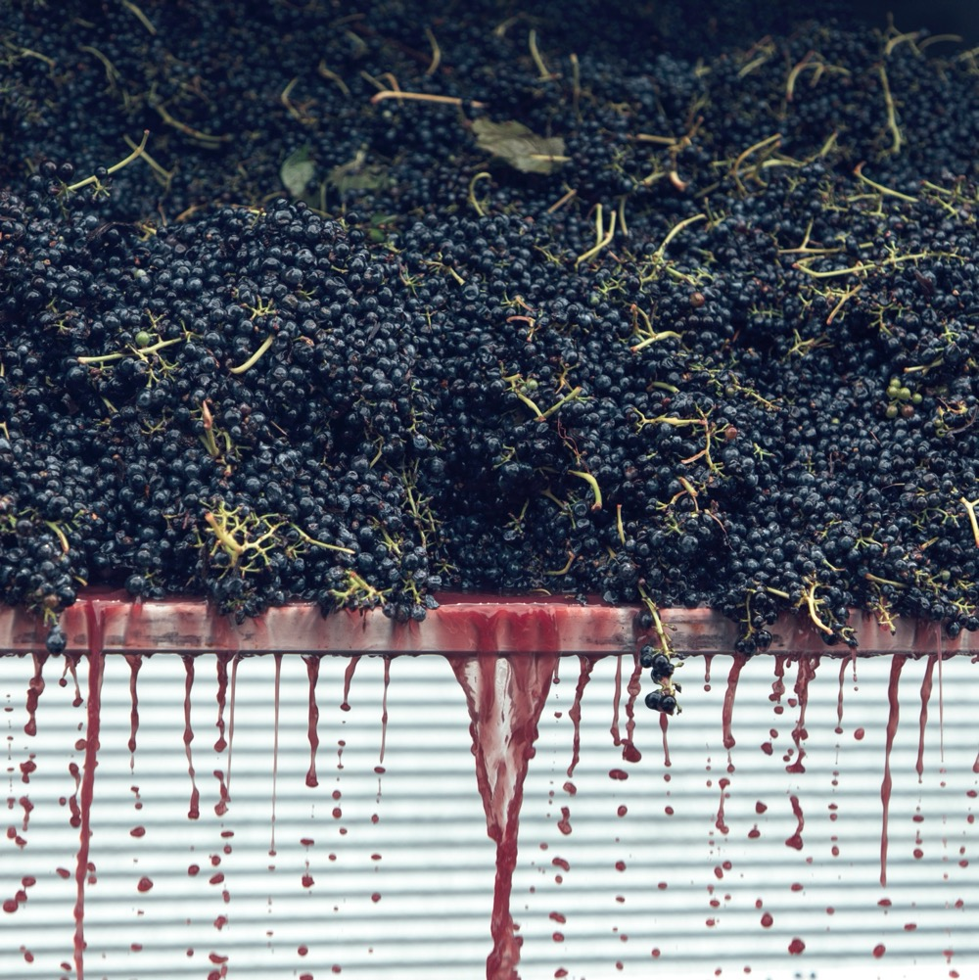
PENBUATAN ANGGUR
DI ORANGE
Produsen mengambil pendekatan yang beragam, tetapi wine biasanya tetap menunjukkan gaya iklim sejuk klasik
Teknik pembuatan anggur tradisional berlaku
Fermentasi dengan ragi kultur dan alami dengan mempertahankan keasaman alami sebagai prioritas utama.
Wadah yang digunakan pada saat maturasi bervariasi, tergantung pada body wine dan gaya yang diiinginkan.
Pembuatan anggur organik dan bebas pengawet menjadi titik fokus yang terus berkembang.
Notes:
USULAN POIN UNTUK DISKUSI :
– Mengapa pemilihan lokasi mungkin lebih penting di Orange daripada di beberapa wilayah Australia lainnya?
– Pembuat anggur di Orange biasanya menggunakan teknik tradisional di perkebunan anggur dan pabrik anggur. Apa saja kemungkinan alasannya dan bagaimana pengaruhnya terhadap komunitas pembuat anggur? – Apa ciri khas gaya anggur iklim sejuk? Bagaimana tahun-tahun yang lebih hangat akan memengaruhi karakteristik ini?

Slide 16


ORANGE
5 VARIAN TERBAIK
CABERNET
SAUVIGNON
SAUVIGNON BLANC
SHIRAZ
CHARDONNAY
MERLOT
SHIRAZ
23%
CHARDONNAY
19%
CABERNET SAUVIGNON
13%
SAUVIGNON BLANC
12%
MERLOT
10%

Slide 17
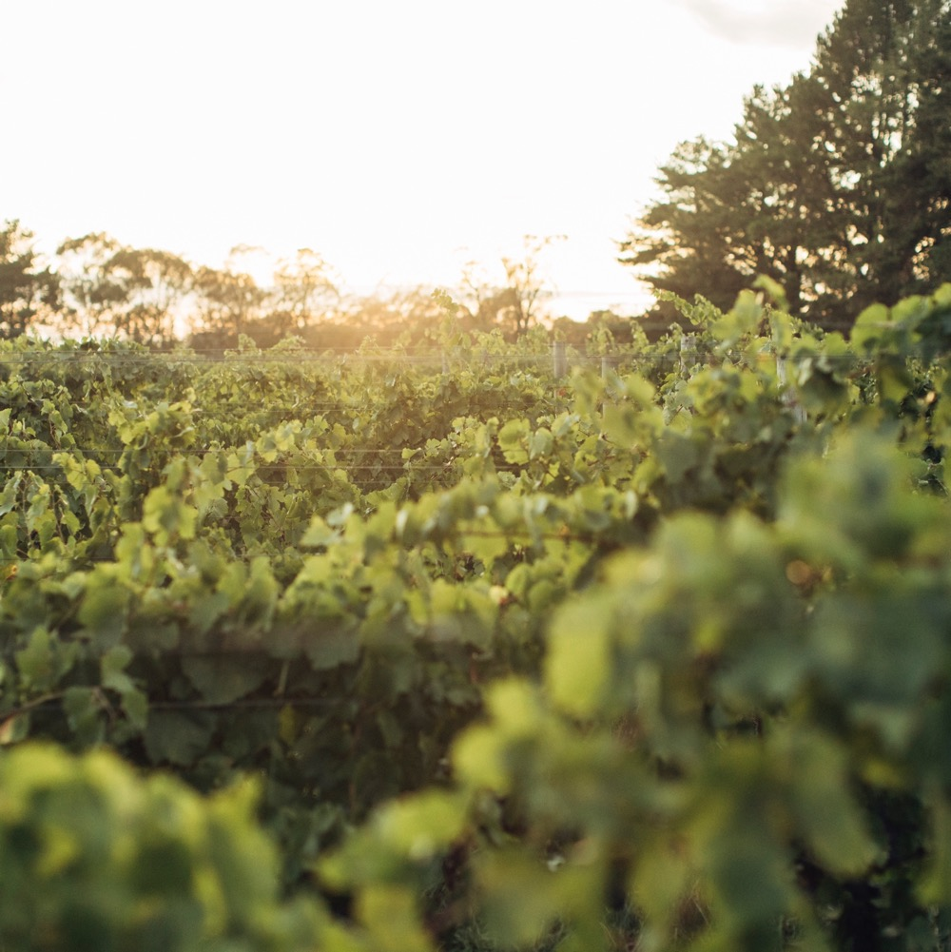
CITI RASA ORANGE
VARIETAS YANG PATUT DIPERHATIKAN
Notes:
Sekarang adalah waktu yang tepat untuk mencoba dan mendiskusikan campuran anggur pilihan Anda.
+ TOPIK KOMPLIMENTER : Anda akan menemukan materi untuk berbagai varietas ini dan lebih banyak lagi di www.australianwinediscovered.com

Slide 18

ORANGE
SAUVIGNON BLANC
SANGAT COCOK UNTUK
IKLIM SEJUK ORANGE
PADA UMUMNYA MEMPERLIHATKAN CIRI KHAS BUAH TROPIS YANG MENJADI CIRI KHAS UTAMANYA
SAUVIGNON BLANC
RASA TIPIKAL
Markisa
Buah tropis
Gooseberry
Rumput
Herba
Flint
BEBERAPA PRODUSEN
MENGALAMI KESUKSESAN DENGAN PENUAAN DALAM BAREL KAYU WITH DENGAN GAYA FUMÉ BLANC
Notes:
Iklim sejuk Orange sangat sesuai dengan varietas beraroma, yang memproduksi wine yang memiliki ciri khas buah tropis yang menjadi ciri khas yang nyata – terutama ketika ditanam pada ketinggian di atas 750 m (2,460 kaki).

Slide 19
SAUVIGNON BLANC
KARAKTERISTIK
WARNA
Sauvignon Blanc
Ringan
Sedang
Pekat
BODY
Tidak manis
Sedang
Manis
SAUVIGNON BLANC
MANISNYA
Rendah
Sedang
Tinggi
OAK
(Fermentasi dalam tong)
KEASAMAN
8%
12% – 13%
17%
ALKOHOL

Slide 20
ORANGE
CHARDONNAY
BINTANGNYA ANGGUR PUTIH DI WILAYAH
BERTUMBUH SANGAT BAIK PADA KETINGGIAN DAN MENGHASILKAN SERANGKAIAN GAYA
CHARDONNAY
RASA TIPIKAL
Stone fruit
Lemon
Grapefruit
Melon
Kacang mede
CONTOH YANG DIJADIKAN TOLOK UKUR
MEMILIKI POTENSI DISIMPAN DI RUANG BAWAH TANAH (CELLAR) SELAMA JANGKA WAKTU MENENGAH (4–5 TAHUN)
Notes:
Wine berkisar dari dari yang renyah dan elegan sampai yang robust dan memiliki cita rasa kaya di mulut dengan sentuhan sitrus buah berbiji, melon dan kacang mete.

Slide 21
CHARDONNAY
KARAKTERISTIK
WARNA
Chardonnay
Ringan
Sedang
Pekat
BODY
Tidak manis
Sedang
Manis
MANISNYA
CHARDONNAY
Rendah
Sedang
Tinggi
OAK
KEASAMAN
8%
12.5% – 13.5%
17%
ALKOHOL

Slide 22

ORANGE
PINOT NOIR
SANGAT SESUAI DENGAN IKLIM DAN ELEVASI WILAYAH ANGGUR,
ORANGE
TEKSTUR DAN RASANYA DAPAT SAMA INTENS DENGAN CABERNET SAUVIGNON DAN SHIRAZ
PINOT NOIR
RASA TIPIKAL
Ceri
Plum
Rasberi
Stroberi
Violets
WILAYAH
JUGA DIKENAL UNTUK WINE ROSE DAN SPARKLING WINE YANG DIBUAT DENGAN PINOT NOIR
Notes:
Penggunaan Barel kayu yang seimbang dan kemurnian buah merupakan hal yang menonjol dari anggur ini, dengan rasa buah segara seperti ceri, plum, rasberi dan stroberi.

Slide 23
PINOT NOIR
KARAKTERISTIK
WARNA
Pinot Noir
Ringan
Sedang
Pekat
BODY
Tidak manis
Sedang
Manis
MANISNYA
Rendah
Sedang
Tinggi
PINOT NOIR
OAK
TANIN
KEASAMAN
8%
12.5% – 13.5%
17%
ALKOHOL

Slide 24

ORANGE
CABERNET SAUVIGNON/
MERLOT
BIASANYA DICAMPUR, TETAPI KADANG-KADANG DIPRODUKSI SEBAGAI ANGGUR VARIETAL TUNGGAL
BIASANYA MEDIUM /FULLBODY
DENGAN TANIN YANG HALUS ; SPEKTRUM HERBA DAN EARTHY DAN DENGAN BUAH BERWARNA GELAP
CABERNET SAUVIGNON/MERLOT
RASA TIPIKAL
Blackberry
Beri merah
Violets
Mulberi
Cassis
HerbaL campuran
KADANG-KADANG DICAMPUR
DENGAN YANG BERASAL DARI WILAYAH YANG LEBIH HANGAT SEPERTI MUDGEE, THE HUNTER VALLEY AND COWRA
Notes:
Rasanya mengalir melalui spektrum herbal dan earthy dengan rasa manis beri gelap. Mereka memiliki bobot dan tekstur sedang dan memiliki tanin yang halus.

Slide 25
CABERNET SAUVIGNON/MERLOT
KARAKTERISTIK
WARNA
Cabernet Sauvignon/Merlot
Ringan
Sedang
Pekat
BODY
Tidak manis
Sedang
Manis
MANISNYA
Rendah
Sedang
Tinggi
CABERNET SAUVIGNON/MERLOT
OAK
TANIN
KEASAMAN
8%
13.5% – 14.5%
17%
ALKOHOL

Slide 26
ORANGE
SHIRAZ
VARIETAS BUAH ANGGUR YANG PALING BANYAK DITANAM DI ORANGE
PADA UMUMNYA ANGGUN DENGAN WARNA YANG LUAR BIASA DAN RASA VARIETAL YANG SEJATI
SHIRAZ
RASA TIPIKAL
Ceri
Beri merah
Blueberry
Lada hitam
Lada putih
Rempah-rempah hangat
Green herbs
DITANAM BARU-BARU INI SAJA, TETAPI TERBUKTI SANGAT BERHASIL
Notes:
Meskipun ditanam baru-baru ini dibandingkan dengan yang lainnya, Shiraz telah membuktikan nilainya dalam masa hidupnya yang singkat, menunjukkan keanggunan, warna yang luar biasa, dan rasa varietas sejati seperti beri merah dan rempah-rempah yang menghangatkan

Slide 27
SHIRAZ
KARAKTERISTIK
WARNA
Shiraz
Ringan
Sedang
Pekat
BODY
Tidak manis
Sedang
Manis
MANISNYA
Rendah
Sedang
Tinggi
SHIRAZ
OAK
TANIN
KEASAMAN
8%
13% – 14.5%
17%
ALKOHOL
Notes:
Iklim Orange dengan keunikan ketinggian dan tanah volcanic nya menciptakan kondisi yangs angat ideal untuk pertumbuhan anggur klasik dan mendorong jenis anggur lainnya. Jenis anggur klasik mendominasi, tetapi jenis anggur lainnya mulai dikenal, seperti :
Pinot Gris
Prosecco
Riesling
Tempranillo
Gamay
Barbera
USULAN POIN UNTUK DISKUSI :
Bagaimana ketinggian mempergaruhi karakteristik dari Orange wines?
Apakah Orange wine kualitas hanya di pengaruhi karena ketinggian dan posisi tanamnya saja ?
Perbandingan antara Shiras dari daerah Orange yang dingin dibandingkan dengan Hunter Valley atau Barossa Valley yang lebih hangat?

Slide 28
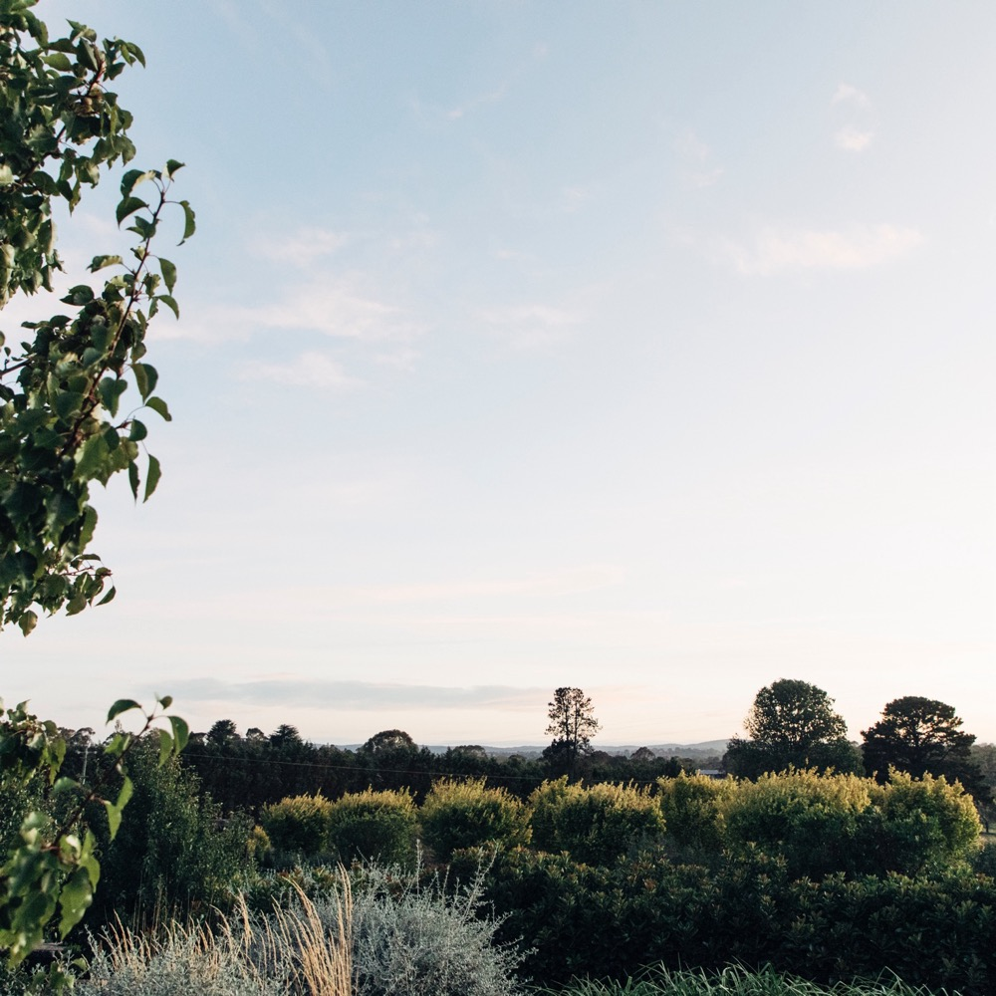
ORANGE
NAIK DAN
TERUS MENINGKAT
Keindahan alam wilayah ini dengan gabungan ketinggian, iklim dan budaya yang membuatnya kuat dan terus kuat.

Slide 29
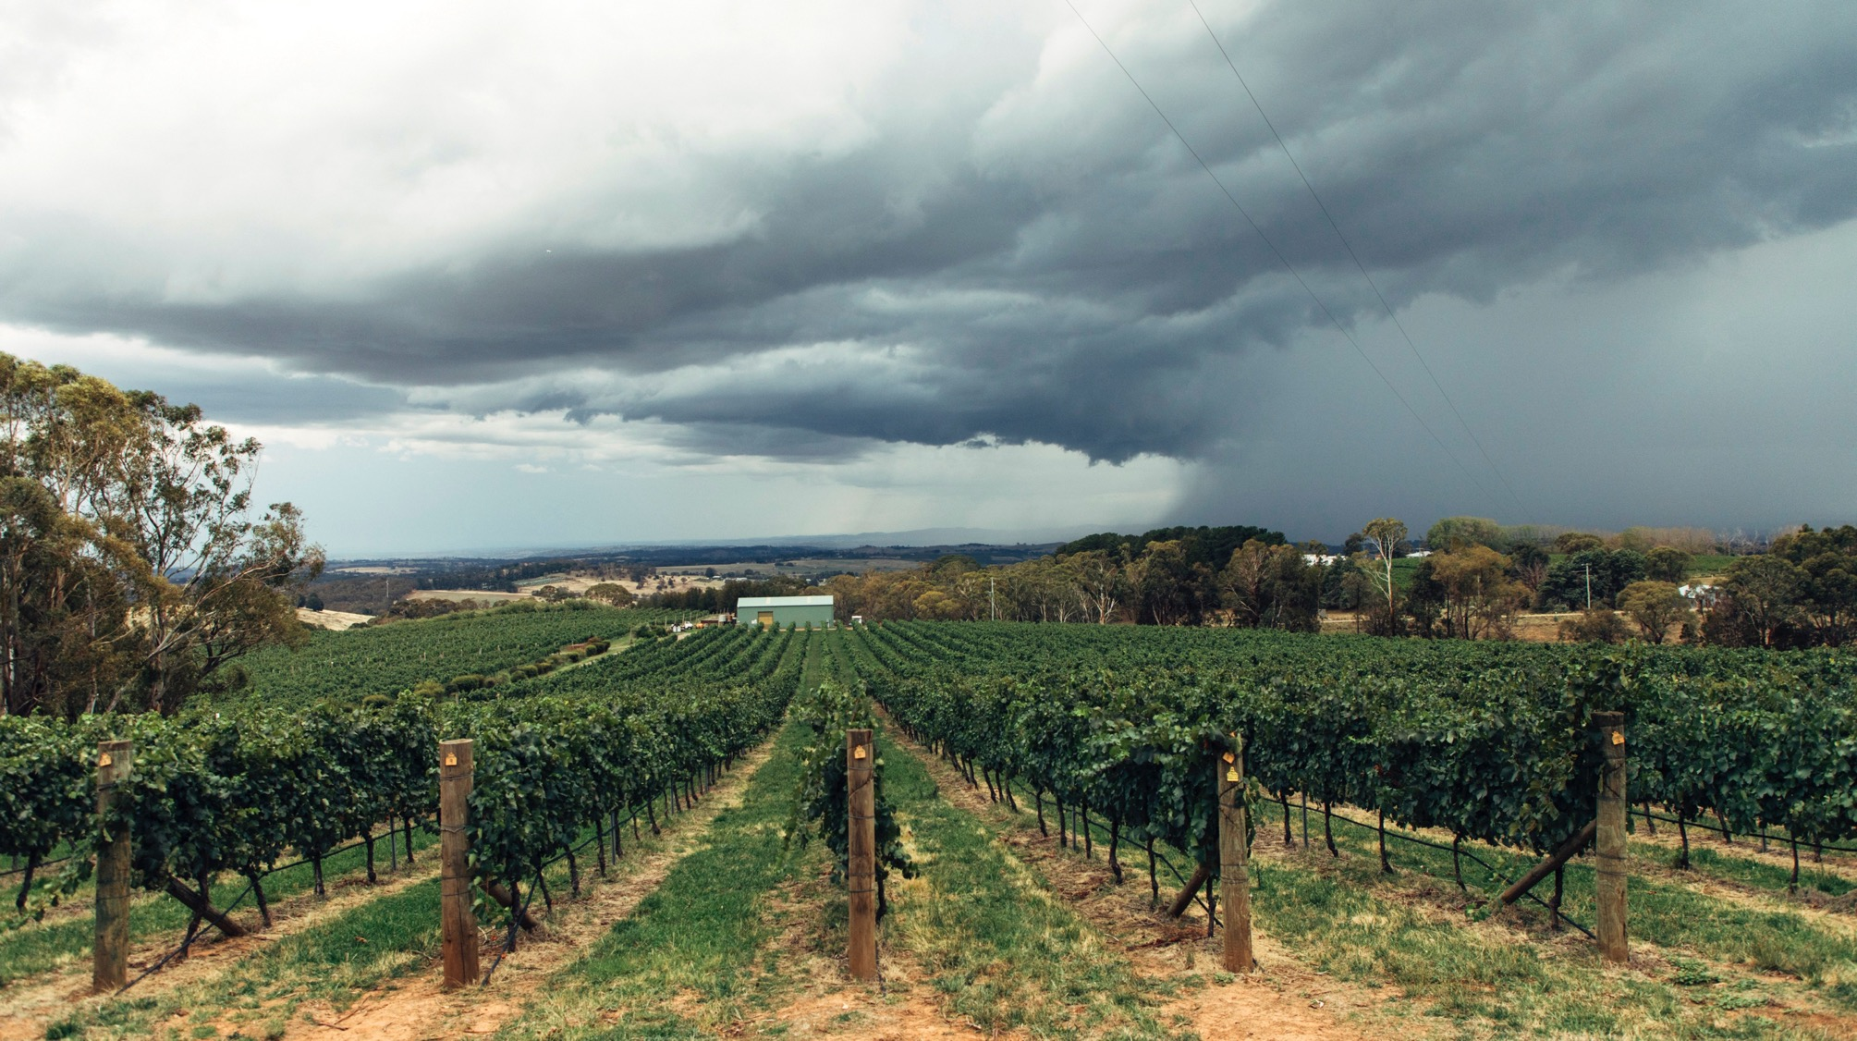
Terima kasih
Notes:
Untuk lebih banyak program, perangkat pendukung dan sumber daya, kunjungi www.australianwinediscovered.com
Untuk pertanyaan, kirimkan surel ke discovered@wineaustralia.com

